Slide 1
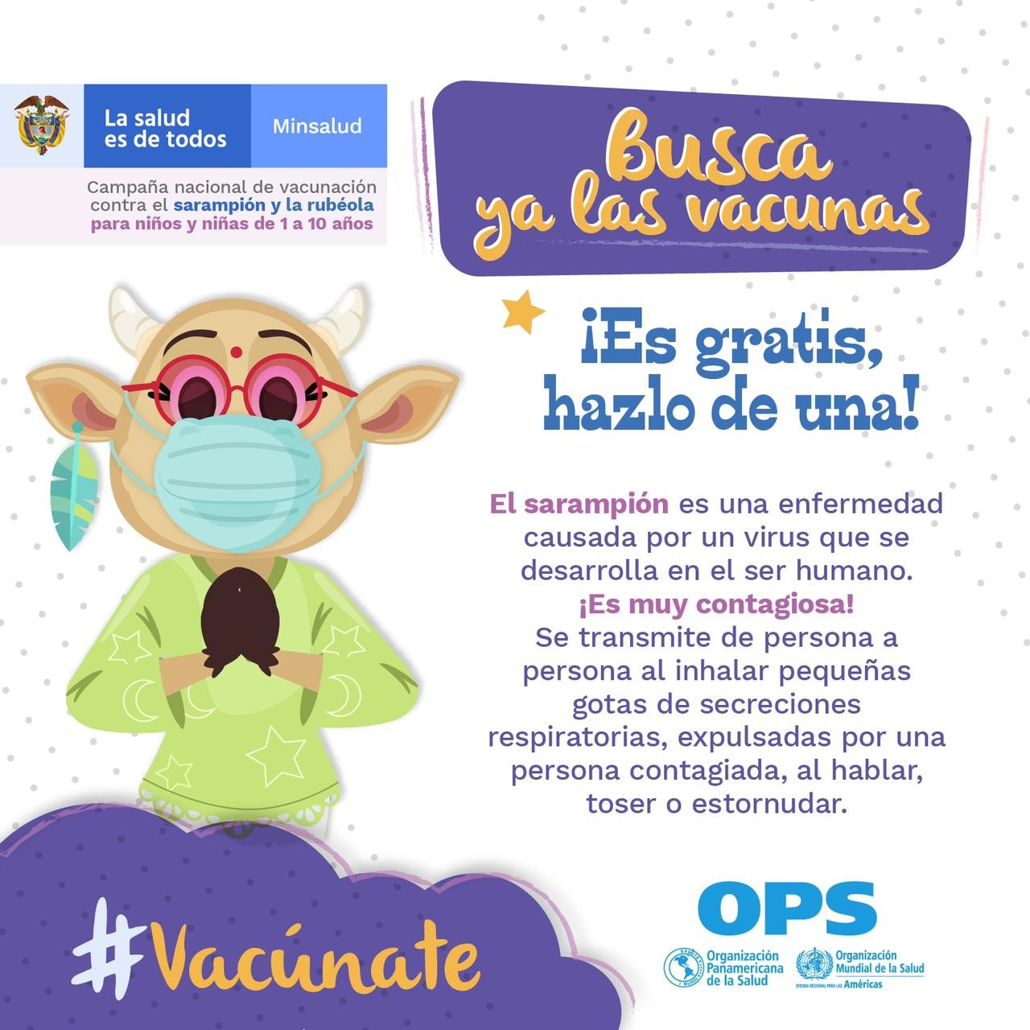
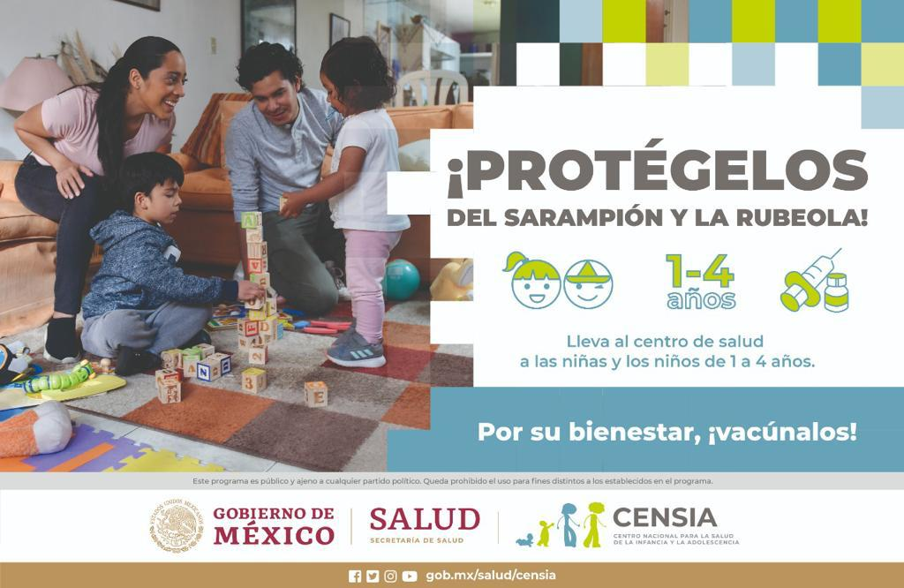
Colombia y México arrancaron con sus campañas de seguimiento contra el sarampión y la rubeola, para vacunar aproximadamente a 6.8 millones de niños entre 1 y 10 años y 8.6 millones de niños entre 1 y 4 años respectivamente. Estas campañas finalizarán en julio.
Colombia
México

